Slide 1

.NET Core 2019
Abp vNext 下一代 ASP.NET Core开源应用程序框架
演讲人：梁士伟

Slide 2
为什么创建ABP框架 ？

Slide 3
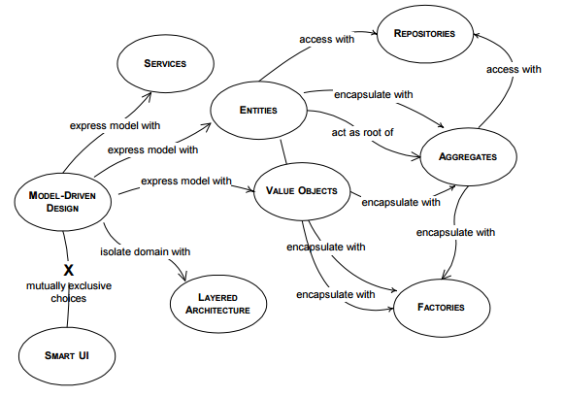
为什么创建ABP框架 ?
领域驱动设计
横切关注点
授权
验证
异常处理
数据库连接管理
审计日志
缓存
...
基础设施
基类
抽象
集成
扩展方法 / 帮助类
类库
…
你的程序
(平台) ASP.NET Core

Slide 4

为什么创建ABP框架 ?
可重用应用程序框架并不简单;
开发
保持更新
完善的文档
培训开发人员
需要一个专门的框架团队!
你的应用程序
可重用的应用程序框架
(平台) ASP.NET Core

Slide 5
架构

Slide 6
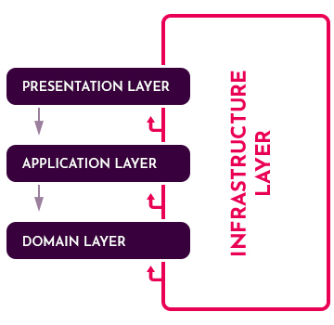
架构 / 领域驱动设计
基于 DDD 模式和原则
分层: 领域, 应用, 展现与基础设施.
结构良好的启动模板
实体、仓储,、工作单元, 应用服务… 等基础设施.
文档 & 最佳实践指南

Slide 7
架构 / 模块化
应用程序
预构建的模块
账户管理
身份管理
租户管理
设置管理
权限管理
…
模块 A
实体, 服务, APIs, UI 页面, 数据库
模块B
实体, 服务, APIs, UI 页面, 数据库
模块C
实体, 服务, APIs, UI 页面, 数据库
模块D
实体, 服务, APIs, UI 页面, 数据库

Slide 8
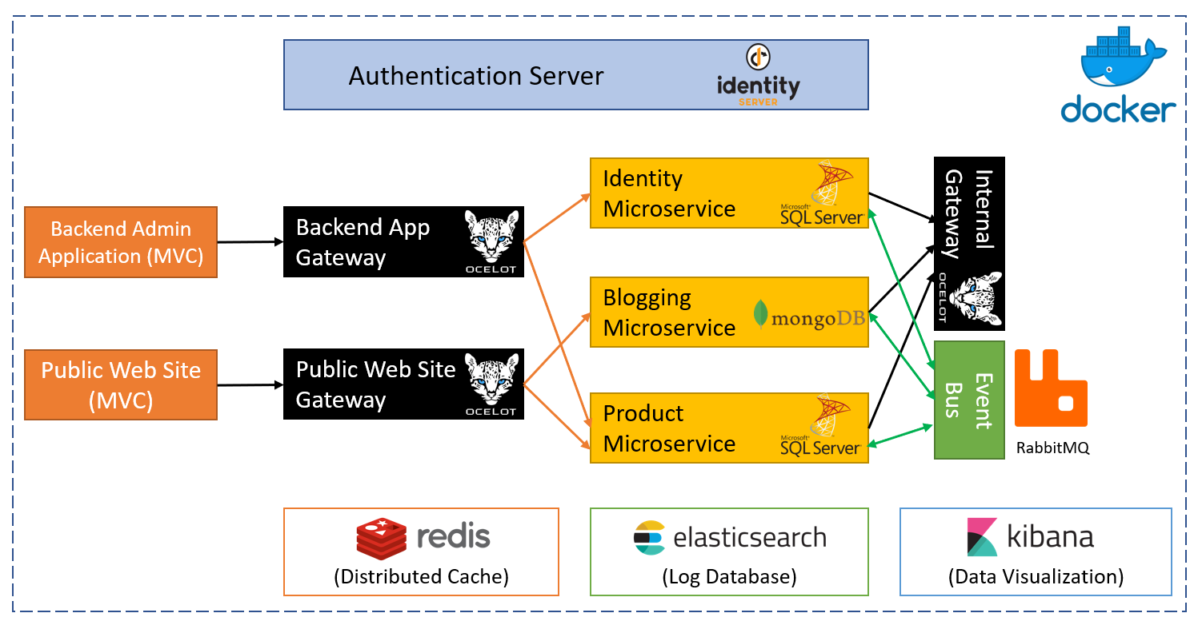
架构 / 服务
微服务设计
通信模式
远程API调用
分布式事件 (发布/订阅 模型)
IdentityServer4集成
预构建模块已设计与微服务兼容
一个完整的微服务解决方案示例 !

Slide 9
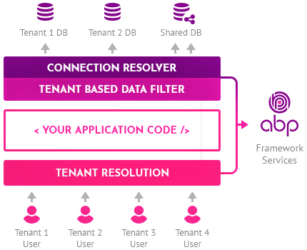
架构 / 多租户
多租户基础设施
租户确认, 自动数据隔离, 动态数据库选择, 租户基础设置系统… 等.
应用程序对于多租户是无感的!
预构建的租户管理模块可用于创建和管理您的租户!

Slide 10
ABP.IO vs ASP.NET Boilerplate

Slide 11
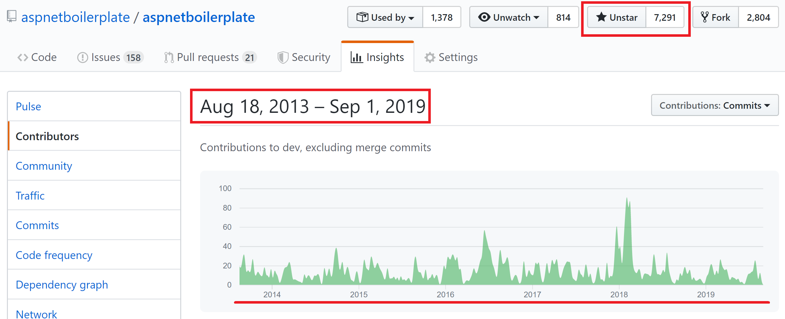
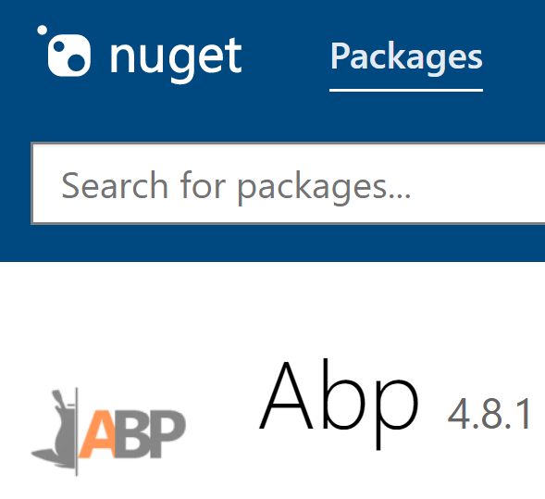
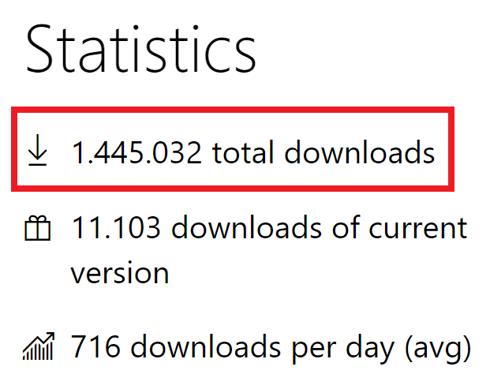

ASP.NET Boilerplate vs ABP.IO
6年持续开发
7,000+ 的GitHub star
1,5M 的NuGet下载量

Slide 12
Demo: 创建一个新的解决方案 !

Slide 13
重点 / 特性

Slide 14
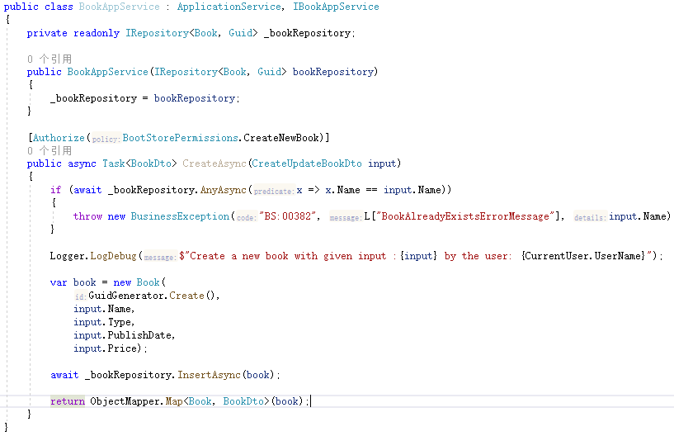
横切关注点 / 基础服务
DDD 基类
自动DI注册
通用的泛型仓储
授权 / 权限
自动验证
工作单元 (事务管理)
自动审计日志
本地化
异常管理与处理
ICurrentUser
ISettingProvider
IFeatureChecker
IGuidGenerator …
对象到对象的映射

Slide 15
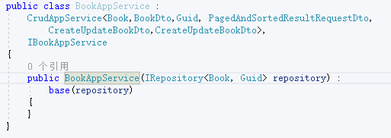
横切关注点 / 基础服务
CrudAppService: CURD基础应用服务
Get
Get List
Create
Update
Delete

Slide 16
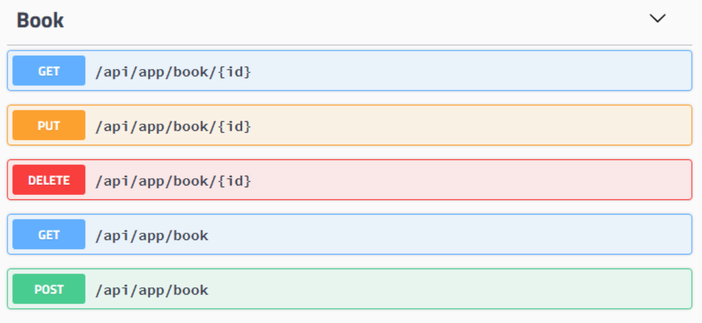
自动生成 HTTP API 控制器
应用服务 (POCO)
HTTP API
按照约定

Slide 17


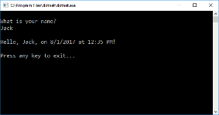

动态 JavaScript & C# 客户端代理
浏览器
JavaScript Proxy
第三方客户端
C# Proxy
认证
异常处理
JSON 反序列号/序列化
端点配置
没有代码生成 !

Slide 18
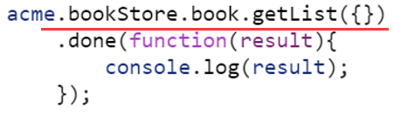
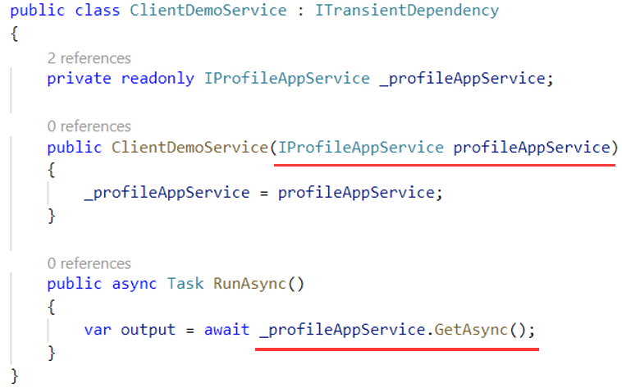
动态 JavaScript & C# 客户端代理
JavaScript 客户端
C#客户端

Slide 19
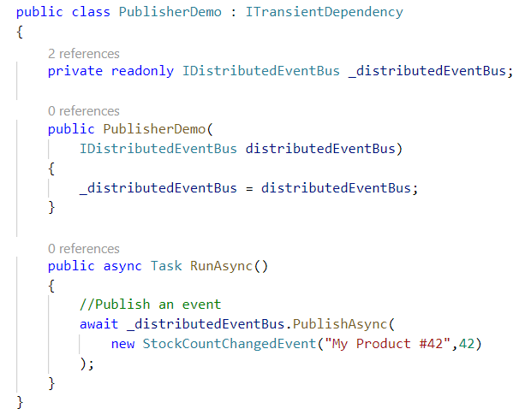
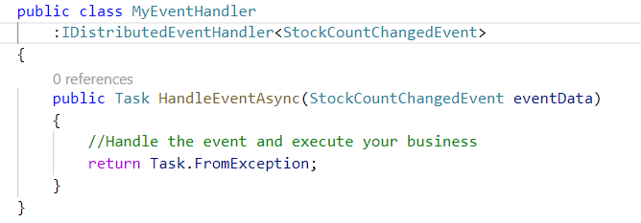

分布式事件总线
发布事件/ IDistributedEventBus
消费事件/ IDistributedEventHandler
集成

Slide 20
MVC (Razor Pages) UI

Slide 21
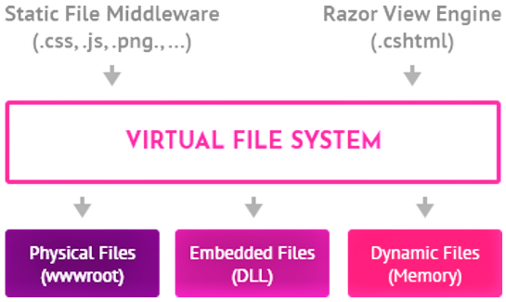
虚拟文件系统
将视图, JavaScript, CSS… 等文件嵌入模块 (dlls).
集成到razor视图与静态文件中间件.

Slide 22
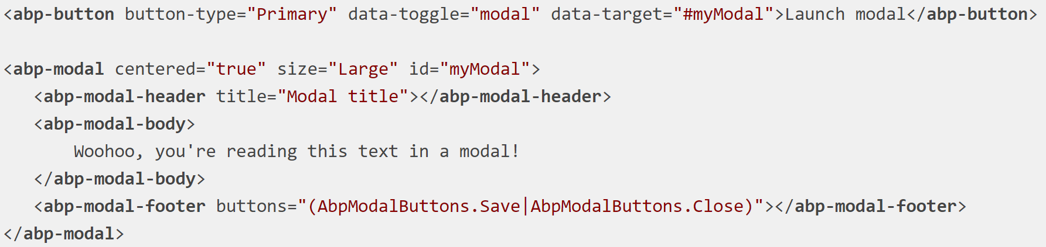
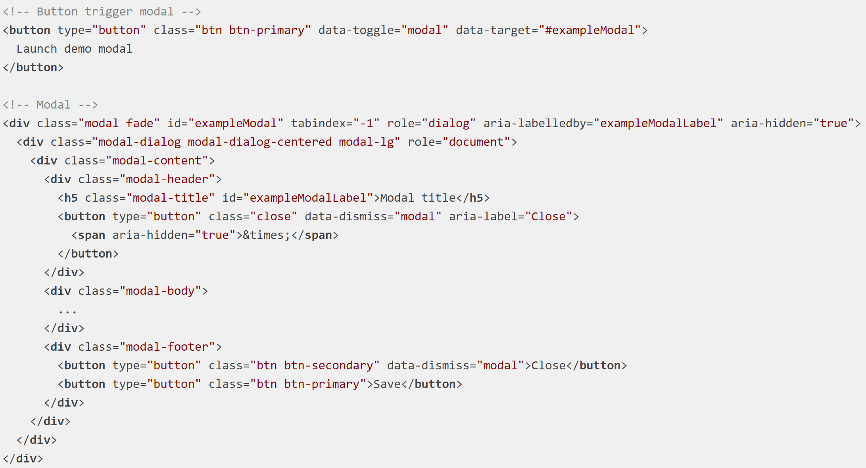
Bootstrap 标签助手
原生BootStrap代码
减少样板代码
获得智能感知的能力
与原生bootstrap代码协作

Slide 23
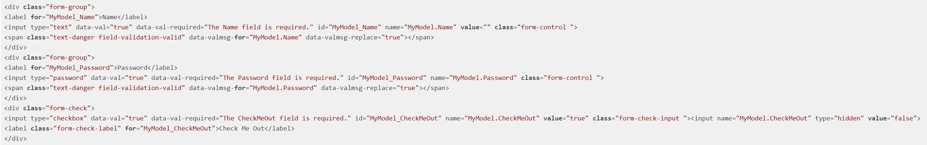

动态表单和输入框

Slide 24
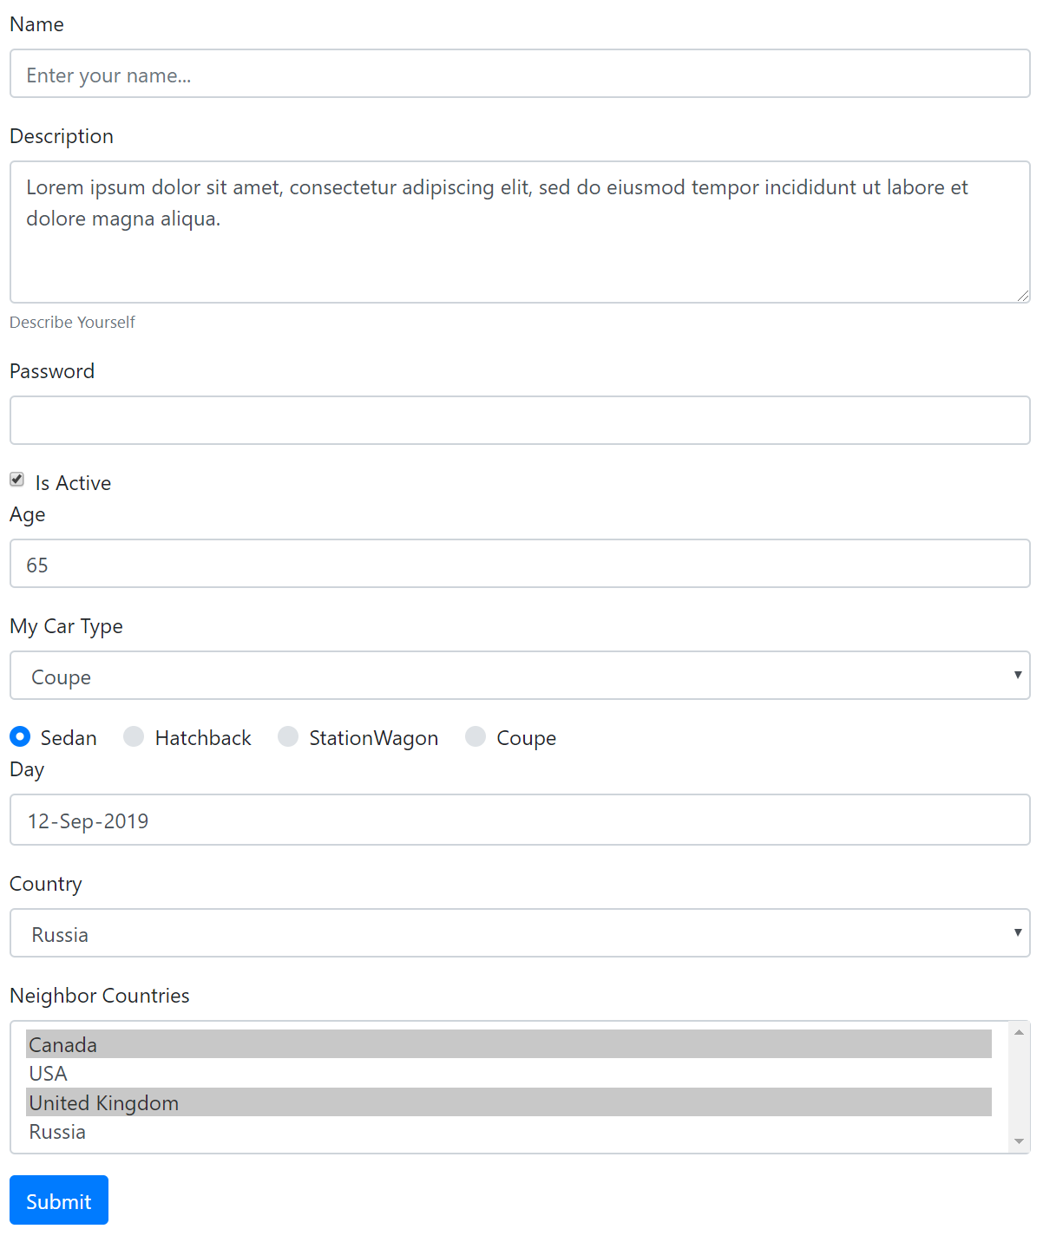
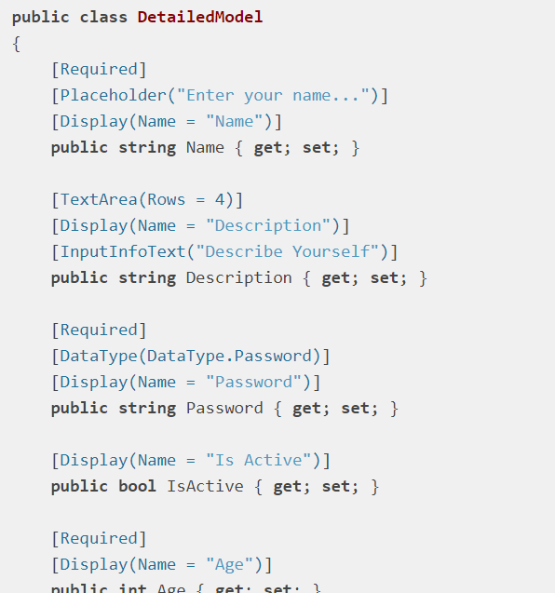
动态表单和输入
验证与本地化

Slide 25
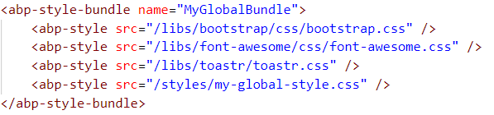
捆绑与压缩系统
自动在生产环境捆绑与压缩.
与虚拟文件系统协同工作.
自动（递归的）添加依赖项.
动态确定包的内容!
为包命名在需要时重用!

Slide 26

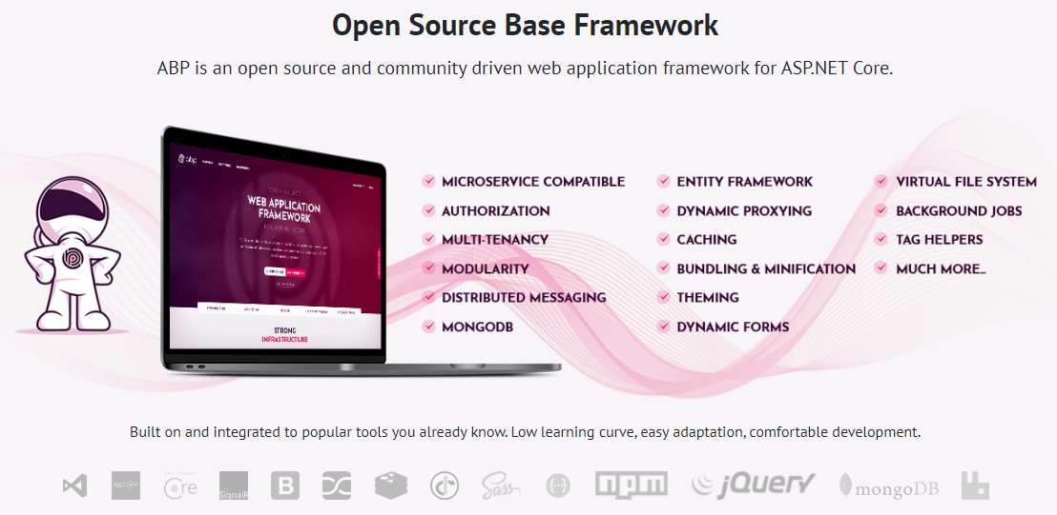
https://abp.io

Slide 27

Github : https://github.com/abpframework/abp
二维码 :

Slide 28

Abp官方交流群

Slide 29







Slide 30
Thanks! Questions..?
梁士伟 GitHub: @ liangshiw Web: liangsw.me

